Slide 1
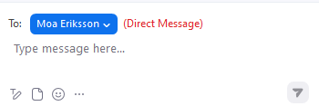
Snart börjar…
Demo av version 2.66 Mötet spelas in. Inspelningen och chatten kommer läggas upp på ladokkonsortiet.se.
Vill du inte vara med?
Stäng av kamera och mikrofon. Skicka direktmeddelanden i chatten till Moa Eriksson.

Slide 2
Demo av version 2.66
Klara Nordström, användarstöd och kommunikation
Moa Eriksson, användarstöd och kommunikation

Slide 3
Detta kommer demonstreras
Utbildningsinformation
Studieavgifter
Pedagogiskt stöd

Slide 4
Utbildningsinformation
Valboxar i en tillfällesstruktur kan nu publiceras utan valregel och valperiod.
Lokala integrationer måste anpassas. Se mer information i Confluence  integrationer: https://confluence.its.umu.se/confluence/pages/viewpage.action?pageId=830406969

Slide 5
Utbudomgång I test- och utbildningsmiljöerna
Nu finns möjlighet att testa att koppla beställningar till förslag till tillfällen i fliken "Hantera beställningar".
De inspelningen av tematräffen 17 mars

Slide 6
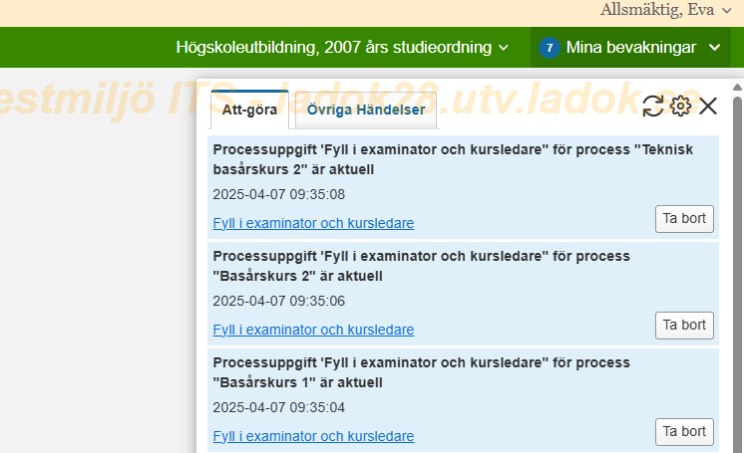
Bevakningar Utbildningsplanering och Individuella studieplaner
Händelser som matchar användarens bevakning kommer nu gå att se i 90 dagar. Tidigare sparades matchningar i 30 dagar.
Gäller från och med nu: Händelser som sker idag ligger kvar 90 dagar
Tänk på! Inom ISP begränsar även personkopplingen vilken datumperiod användaren ser bevakningar för

Slide 7
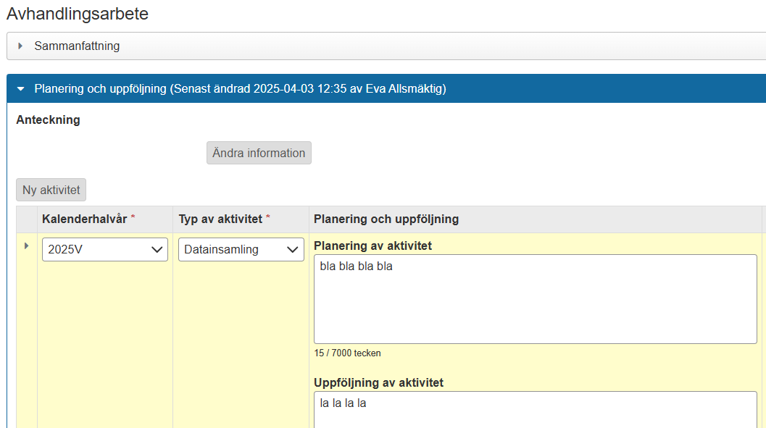
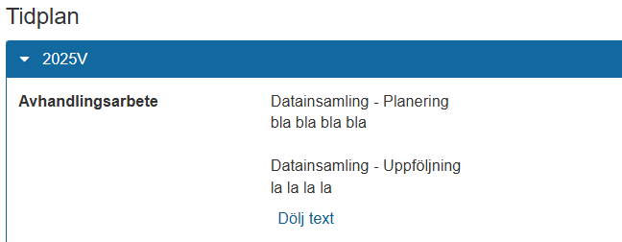
Individuell studieplan
I en doktorands ISP visas nu bara den studieaktivitet och -finansiering som dokumenterats för det ämnestillfället ISP:n avser.
Uppgifter om uppföljning på en aktivitet som läggs in på avhandlingsarbetet visas nu även i tidplanen. Tidigare visades bara uppgifter om planering.
I en doktorands ISP visas nu bara den studieaktivitet och -finansiering som dokumenterats för det ämnestillfället ISP:n avser.
Doktorand som byter från ett ämne till ett annat = Ny ISP.
Doktorand som gör tillfällesbyte från licentiat till doktor = Ny ISP.

Slide 8
Individuell studieplan
I en doktorands ISP visas nu bara den studieaktivitet och -finansiering som dokumenterats för det ämnestillfället ISP:n avser.
Uppgifter om uppföljning på en aktivitet som läggs in på avhandlingsarbetet visas nu även i tidplanen. Tidigare visades bara uppgifter om planering.
Nu är innevarande kalenderhalvår förvalt i rullistorna för kalenderhalvår. Det går att välja ett annat halvår.

Slide 9
Studieavgifter
Stipendium kan nu noteras på flera fakturor samtidigt, gällande hela eller en del av fakturans belopp.
I sökresultatet för fakturor kan användaren nu hovra över uppgifterna i kolumnen "Stipendium" för att se all information.
UHR-Stipendium, SI-Stipendium

Slide 10
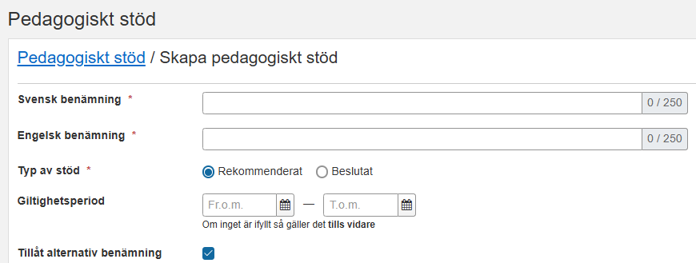
Pedagogiskt stöd
Användare kan nu endast se ansökningar för den organisationsenhet de har behörighet för.
Systemaktivitet: "Pedagogiskt stöd: Hantera ansökan”
Systemaktivitet: "Pedagogiskt stöd: Besluta om ansökan"
Stöd kan avgränsas på aktivitetstillfällestyp för att styra vilken typ av examination det kan användas vid.
Benämning av stöd kan nu vara upp till 250 tecken långa. Tidigare var gränsen 120 tecken.

Slide 11
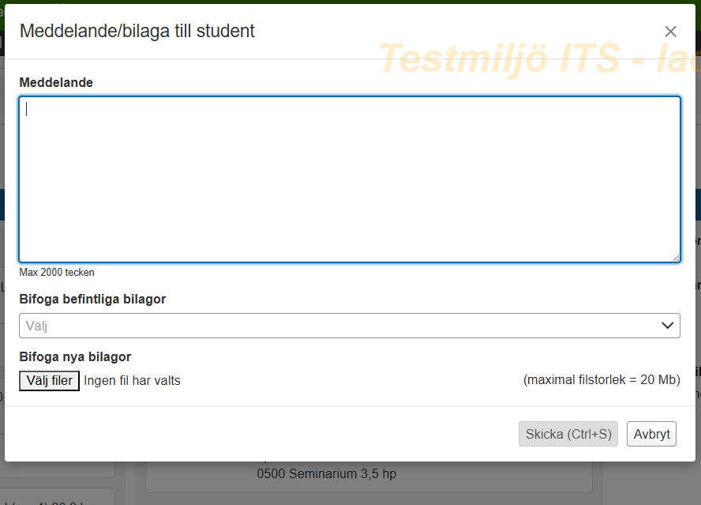
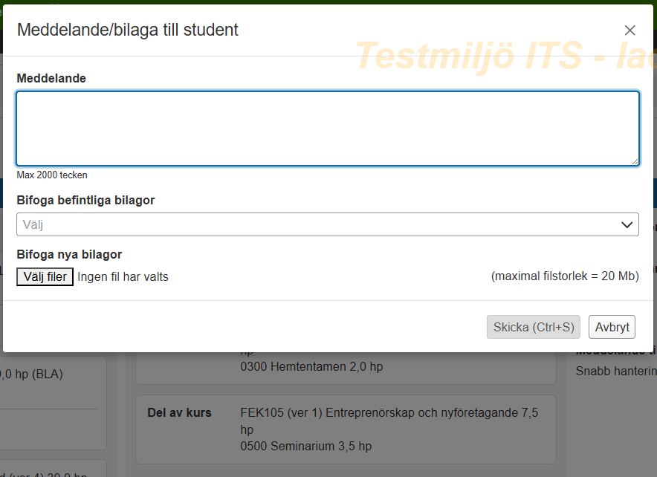
Tillgodoräknande
När handläggaren skickar meddelande till studenten kan inmatningsfältet justeras på höjden.

Slide 12
Nationell administration
Attributet Läsperiodsfördelning är tillagt i nationella utbildningsmallar för:
Kurstillfälle, FUPKTF (Inom Behörighetsgivande förutbildning (poäng))
Kurstillfälle, forskarnivå 2007FKTF (Inom Högskoleutbildning 2007)
Kurstillfälle UPHPKTF (Inom Uppdragsutbildning (högskolepoäng))
Kurstillfälle UPVKTF (Inom Uppdragsutbildning (veckor))

Slide 13
Tack för idag!

